Slide 1

U POTRAZI ZA KNJIGOM 8. razred OŠ Bartola Kašića, Zagreb knjižničarka Evica Tihomirović, prof.

Slide 2
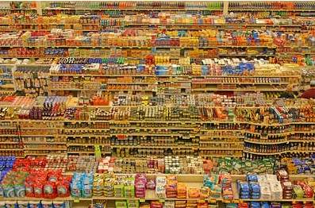
Trebate neku knjigu za lektiru ili za svoj istraživački rad?
Kako ćete je pronaći?
“Postoje dvije vrste znanja:
sami smo upoznati s predmetom ili znamo gdje možemo pronaći informacije o njemu.” Samuel Johnson
Paradoks velikog izbora
Barry Schwartz

Slide 3

Što je knjižnica?
Knjižnica (biblioteka) je uređena zbirka pisane, tiskane ili druge grafičke, zvučne, vizualne i elektroničke građe, a naziv je za zgradu ili prostor u kojem je smještena zbirka.

Slide 4
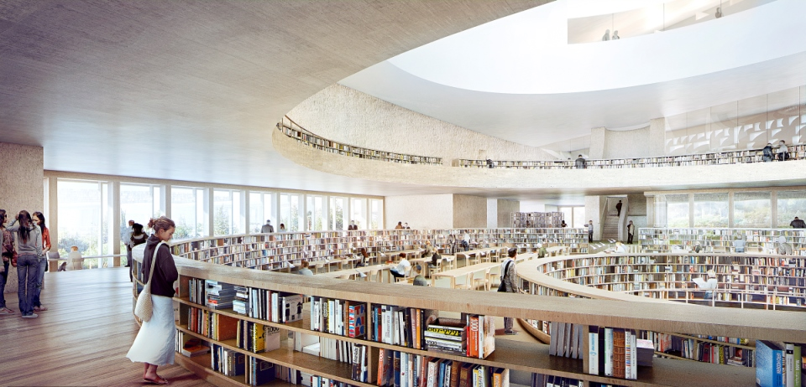
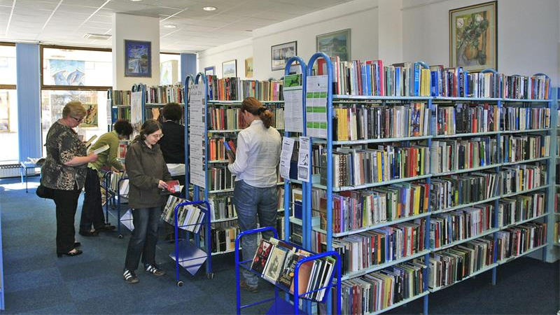
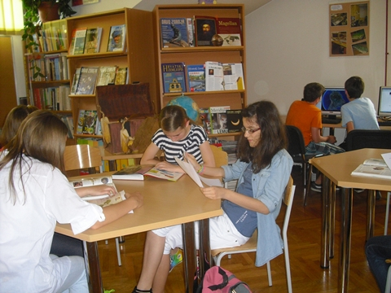
Vrste knjižnica:
Opće:
Nacionalne
Sveučilišne
Gradske ili narodne
Školske
Specijalne:
Medicinske
Tehničke (Instituti)
Glazbene i sl.

Slide 5
Vrste knjižnica u RH:
Nacionalna i sveučilišna NSK
Opće-gradske
Školske
Srednjoškolske
Visokoškolske i specijalne
Osnovnoškolske

Slide 6
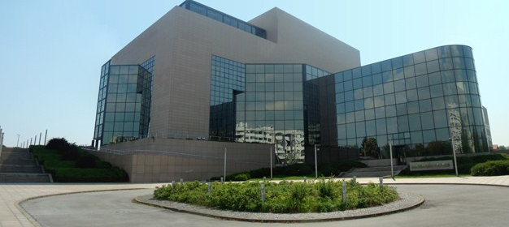
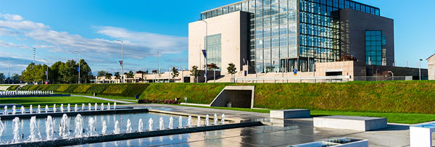
Nacionalne knjižnice
prikupljaju vrijedna svjetska kulturna i znanstvena djela
najveće i najznačajnije knjižnice u svakoj
zemlji, a često su i najveće svjetske knjižnice
Prikupljaju i čuvaju svu građu koja se
odnosi na određenu zemlju
Potpora su i sveučilištima i daju građu
na korištenje studentima i
znanstvenicima (dvojaka uloga NSK)
(Članstvo s 18 godina)

Slide 7
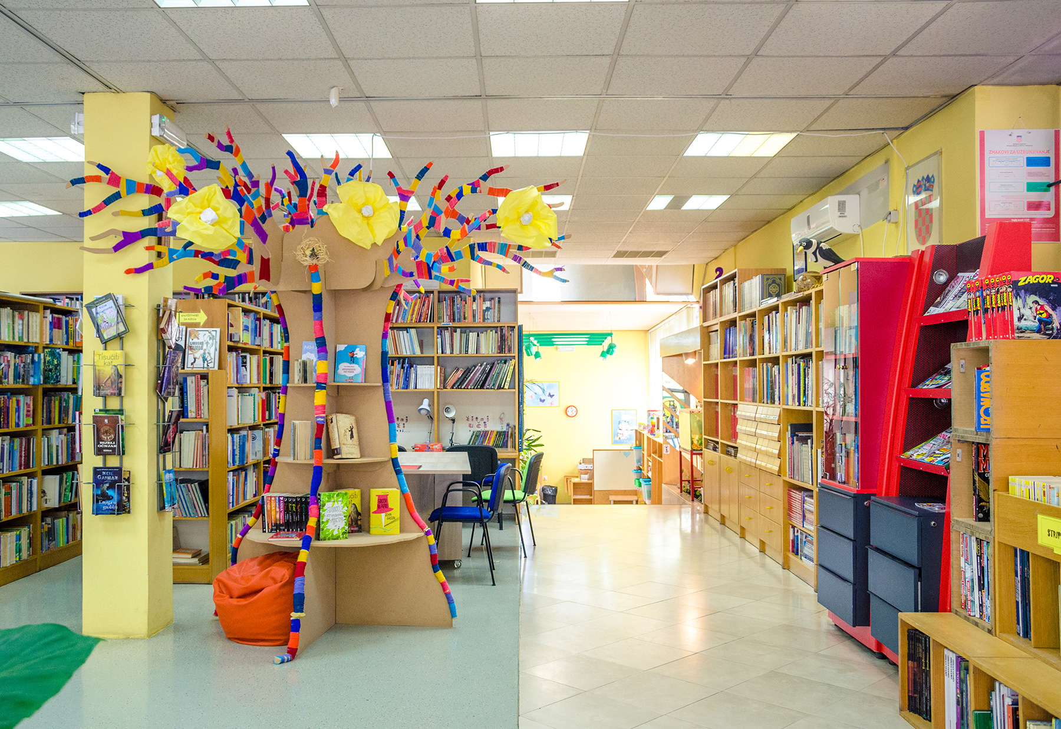
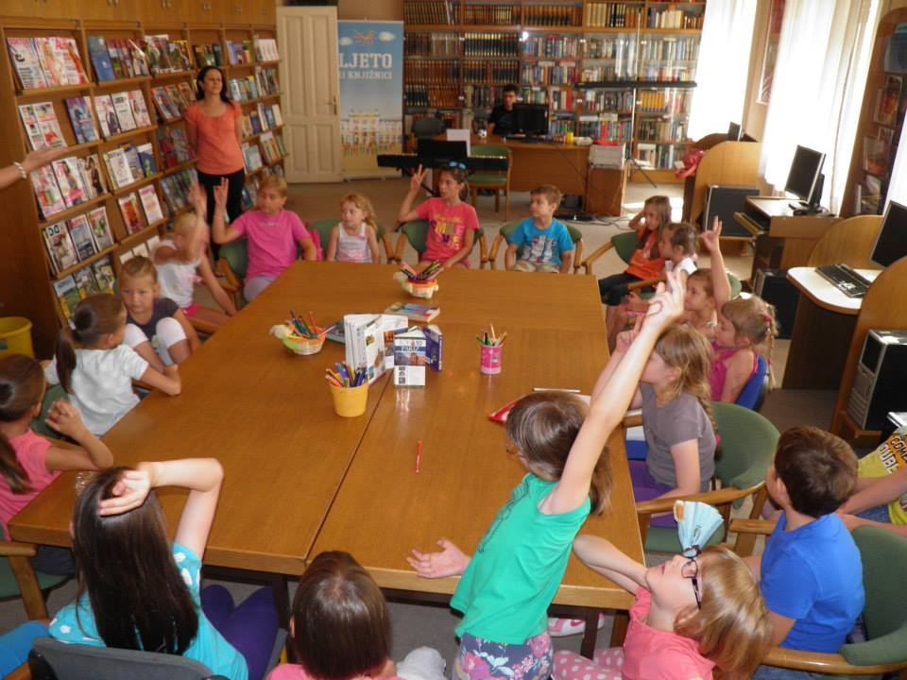
Narodne (gradske-mjesne) knjižnice
javne ustanove čije su zbirke i usluge namijenjene svim kategorijama stanovništva (djeci, mladima, odraslima)
Potiču čitanje kod djece i mladih, pružaju informacije važne za svakodnevni život, podupiru formalno školovanje
Djeluju kao kulturna i informacijska središta nekog mjesta ili gradske četvrti

Slide 8
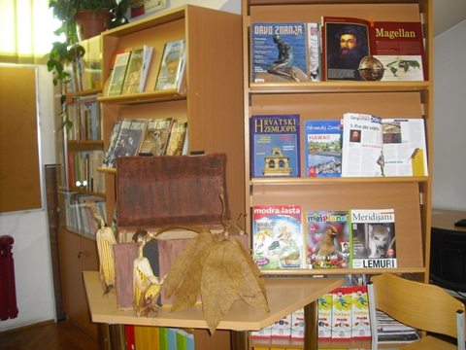
Školske knjižnice – osnovnih i srednjih škola
školske knjižnice su neizostavni dijelovi naših osnovnih i srednjih škola
potpora su odgojno-obrazovnom
procesu – namijenjene učenicima i
učiteljima škole
prikupljaju i daju na korištenje knjige za
lektiru i beletristiku, priručnike, časopise
i elektroničku građu

Slide 9




Kako pronaći knjigu?
sve knjižnice imaju popisanu građu koja se može pretraživati
u e-katalozima koji su dostupni online
u katalogu možemo provjeriti ima li neka knjižnica neki naslov, koje knjige određenoga autora ima i da li je knjiga dostupna:

Slide 10



Kako pronaći knjigu?
Upute za pristup e-lektirama
Zbirka književnih djela na hrvatskom jeziku

Slide 11

Zadaci za učenike
1. Pregledaj u katalogu školske knjižnice koliko imamo
knjiga vezanih uz ime Bartola Kašića!
2. Navedi jedno djelo Bartola Kašića koje imamo u školskoj knjižnici!
3. U katalogu gradske knjižnice istraži tko je autor knjige: „Bartol Kašić- otac hrvatskog jezikoslovlja”.
4. U zbirci Digitalizirana baština u Nacionalnoj i sveučilišnoj knjižnici provjeri kada je i gdje prvi puta izdana Kašićeva gramatika hrvatskoga jezika.
5. Na 189. stranici digitalizirane gramatike Kašić je zapisao zahvalu na hrvatskom jeziku. Pronađi je i ispiši (možeš je prevesti na standardni jezik).

